Slide 1
Protezione dei dispositivi e dati

Slide 2
Security awareness
(CONSAPEVOLEZZA della sicurezza)
La sicurezza e la conoscenza sono elementi strettamente collegati. La conoscenza ci rende consapevoli dei rischi che corriamo e grazie a questa consapevolezza possiamo assumere comportamenti virtuosi per garantire il nostro patrimonio di dati e la nostra reputazione.

Slide 3
Una lista (non completa) di attacchi e rischi da cui deve difendersi chi utilizza la rete
Phishing
Spear Phishing
Cyberbullismo
Truffe e raggiri
Virus
Trojan
Backdoor
Spyware
Keylogger
Ransomware
Adware
Worm
Spoofing
Pup(potentially unwanted program)
Zombie
Rootkit
Fileless malware
Attacchi In Rete (DoS e DDoS)
Esposizione a contenuti
Grooming
Gaming disorder
Sexting
Cyberstolking
Revenge porn
Tecnostress
Dipendenza

Slide 4
Nel dettaglio……………..
PHISHING
Una modalità per sottrarci informazioni personali. È una truffa che viene perpetrata principalmente tramite mail o sms, attraverso cui il mittente si finge la nostra banca, o istituto finanziario, o ente governativo, e ci invita ad accedere ad un link in cui sono richieste le nostre credenziali allo scopo di sottrarcele e fare operazioni al posto nostro.

Slide 5
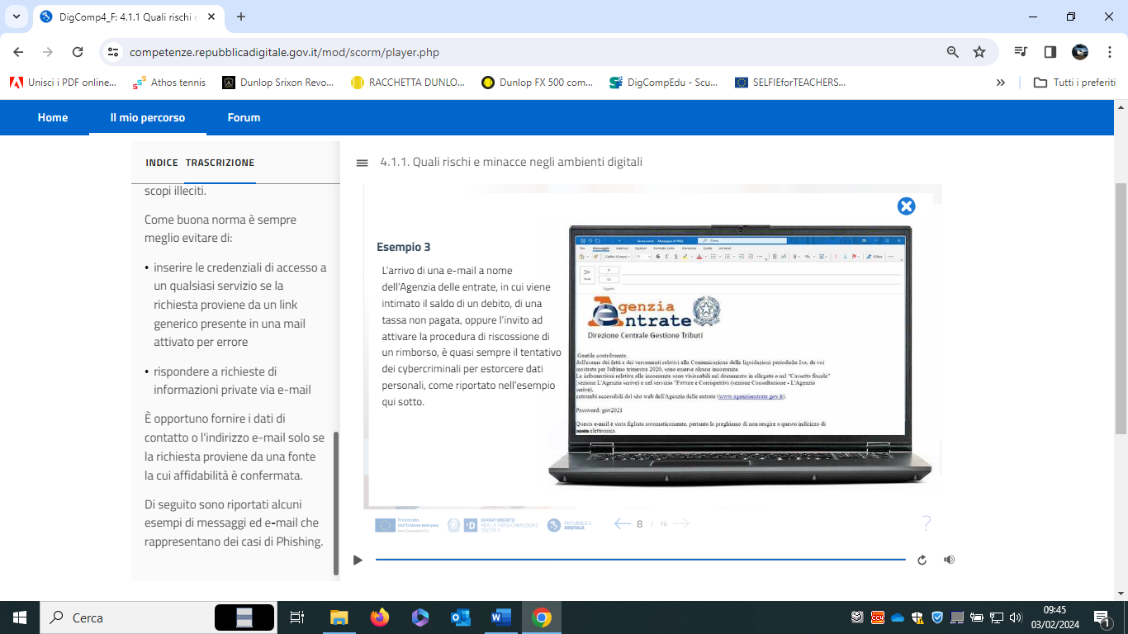
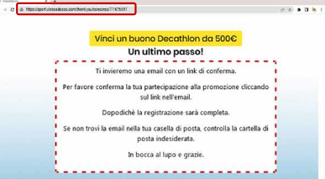
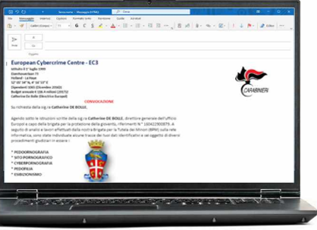
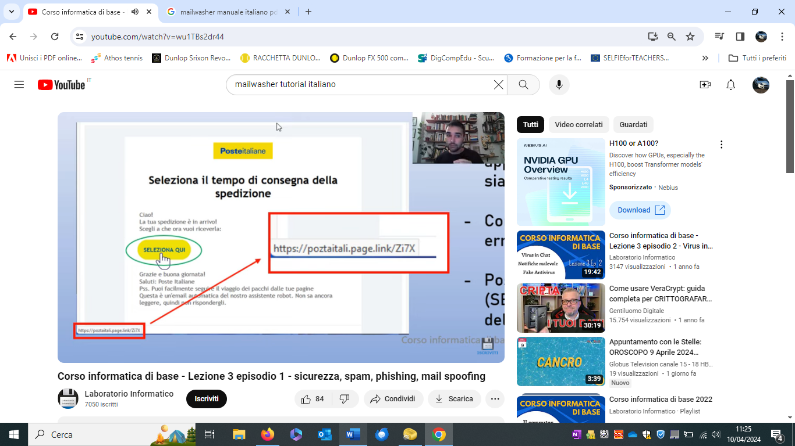

Slide 6
Nel dettaglio……………..
SPEAR PHISHING
È un attacco molto più mirato e preciso rispetto al semplice phishing. Questa tipologia di attacco prevede l’invio di messaggi di posta elettronica molto personalizzati perché prima vengono raccolte informazioni sulle vittime generalmente sui canali social. Le informazioni vengono usate per preparare una e-mail ricca di richiami personali che la rendono più credibile agli occhi della vittima, in modo da aumentare la probabilità che la vittima apra il link.

Slide 7
Nel dettaglio……………..sui malware
MALWARE
È un software dannoso creato e utilizzato per danneggiare utenti di PC, tablet e smartphone. Lo scopo è quello di rubare informazioni sensibili, accedere ai dispositivi per creare disturbo. A seconda del loro funzionamento possono essere distinti in:
software malevoli che necessitano di un programma ospite per poter essere eseguiti;
software malevoli che non hanno bisogno di programmi per essere eseguiti.

Slide 8
Nel dettaglio……………..sui malware
VIRUS
È una applicazione che viene utilizzata per svolgere un’attività malevola su computer locali o su rete. È autoreplicante e può causare perdita di dati, furto di informazioni o interrompere servizi. Si trasmette via browser, via social, via mail o con lo scambio di file con pen-drive o altri supporti di memorizzazione.

Slide 9
Nel dettaglio……………..sui malware
TROJAN
Si nasconde all’interno di programmi legittimi e l’utente inconsapevolmente lo installa e lo esegue. Può nascondersi anche in un allegato di posta, in un video accattivante. Una volta installato può eliminare, modificare o acquisire dati, spiare il comportamento dell’utente, ottenere l’accesso alla rete o veicolare altri software malevoli.

Slide 10
Nel dettaglio……………..sui malware
BACKDOOR
porta di servizio, modo (accesso) segreto per entrare in un programma o in un sistema, conosciuto di solito solo dal programmatore originale (ad esempio, una password segreta), per effettuare operazioni di controllo, modifica, debug;

Slide 11
Nel dettaglio……………..sui malware
SPYWARE
è un tipo di malware che si nasconde nel dispositivo per eseguire operazioni illecite quali: raccogliere informazioni sulle abitudini della navigazione, rubare informazioni sensibili (dati finanziari credenziali ecc.), trasferire informazioni a terze parti utilizzando la rete internet.

Slide 12
Nel dettaglio……………..sui malware
RANSOMWARE
La parola ransomware è costituita da ransom che vuol dire riscatto e ware che è la contrazione di software. Il ransomware è un malware progettato per bloccare il dispositivo impedendo all’utente di accedervi. Una volta installato rende inaccessibili alcuni dati o l’intero computer. L’obiettivo è quello di sfruttare questa situazione per chiedere il pagamento di un riscatto in criptovaluta. Tra le tante minacce della rete internet è quella che crea maggiori problemi agli utenti e danni di grave entità e può colpire chiunque perché è spesso causato da una disattenzione e di un click poco ragionato.

Slide 13
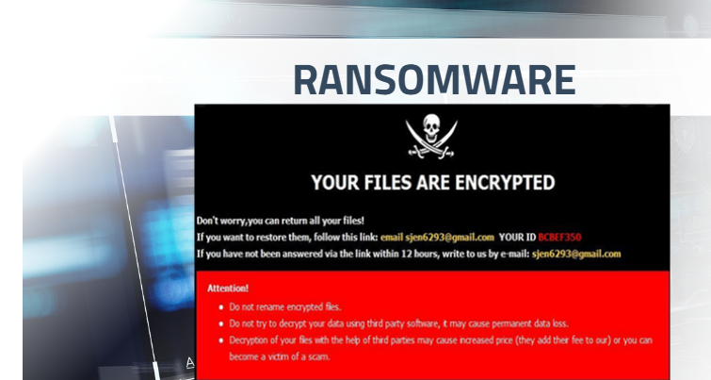
Nel dettaglio……………..sui malware
Un ransomware di diffonde tramite 3 modalità
-il phishing quindi email su cui ci si chiede di cliccare su un link o aprire un file
-il clickjacking cioè pagine trasparenti posizionate sopra la pagina reale. Il click dell’utente viene
reindirizzato su un bottone sottostante che installa un file infetto
-sfruttando le vulnerabilità del sistema. Un attacco ransomware può essere portato a termine senza
alcun intervento da parte dell’utente finale.

Slide 14
Nel dettaglio……………..sui malware
ADWARE
è un malware che si nasconde nel computer per effettuare una serie di operazioni che nel migliore dei casi rallenteranno la navigazione. Un adware attiva la visualizzazione di pubblicità indesiderata, e talvolta dannosa, sullo schermo del dispositivo. Un adware reindirizza i risultati delle ricerche verso siti web pubblicitari e acquisisce i dati degli utenti senza il loro consenso. Gli utenti possono limitare i danni causati dall’adware attraverso la gestione dei controlli e delle preferenze per i pop-up all’interno del browser. Tuttavia esistono adware che sono legittimi e sicuri da usare come ad esempio quelli che vengono distribuiti con i software freeware e le app gratuite, la cui presenza è rimovibile passando alla versione a pagamento.

Slide 15
Nel dettaglio……………..sui malware
WORM
a differenza del virus, il worm è un programma autonomo e autoreplicante, capace di infettare altri dispositivi senza richiedere l’interazione dell’utente né un vettore (programma ospite). Si può diffondere su una eventuale rete locale, ma anche tramite chiavetta USB, e infettare altri PC connessi, sfruttando le vulnerabilità dei sistemi operativi. Il worm viene spesso usato per eseguire un payload (frammento di codice creato per danneggiare il sistema). I payload possono eliminare file in un sistema, criptare dati per un attacco ransomware, rubare informazioni, eliminare file ecc.)

Slide 16
Nel dettaglio……………..sui malware
ZOMBIE
Un computer zombie è un computer o dispositivo mobile connesso a Internet che, all'insaputa dell'utente, è stato compromesso da un cracker o infettato da un virus, in maniera tale da permettere a persone non autorizzate di assumerne in parte o per intero il controllo.

Slide 17
Nel dettaglio……………..sui malware
ROOTKIT
è una tipologia di software più pericolosa dei virus perché può superare la barriera degli antivirus. Un rootkit entra nel sistema appoggiandosi ad altri malware. Una volta nel sistema modifica le impostazioni e i permessi in modo da prenderne il controllo parziale o totale. Esistono però anche rootkit non malevoli, utilizzati per il controllo remoto di un sistema come può accadere con l’assistenza a distanza. Rimuovere un rootkit non è un’operazione standard. Richiedono dei software specifici o degli antivirus che integrano tali funzionalità.

Slide 18
EFFETTI DEI malware
Calo di prestazioni
Comparsa di programmi sconosciuti
Invio inconsapevole di messaggi
Blocco o arresto anomalo del computer
File danneggiati
Reindirizzamenti del browser non desiderati
Fastidiosi annunci popup
Mancanza di spazio di archiviazione

Slide 19
Le contromisure
Possiamo classificarle in
Strumenti di protezione
Buone pratiche

Slide 20
Strumenti di protezione……..
Installazione di antivirus, antimalware, antispam….
Tra i più diffusi in commercio
Malwarebytes disponibile in versione gratuita e multipiattaforma (PC, MAC);
SpywareBlaster capace di bloccare l’installazione di spyware basati su Activex, i cookie spia e cookie di tracciamento, le azioni dannose provenienti da potenziali siti web pericolosi.
IObit Malware Figther che usa una tecnologia cloud;
Spyware Terminator è uno spyware che offre una buona protezione in tempo reale. Utilizza una funzione HIPS (HOST-Based Intrusion Prevention System) che analizza i programmi in esecuzione alla ricerca di malware interno.
Utilizzare un firewall: un firewall ha lo scopo di connettere due o più reti diverse e viene attraversato dal traffico che va da una rete all’altra. Il firewall implementa policy di sicurezza attraverso le quali viene determinato cosa può transitare e cosa no. Per la gestione del traffico sulla rete la maggior parte dei firewall utilizza uno dei due criteri generali di applicazioni delle regole: Default-deny in cui per impostazione predefinita viene permesso solo ciò che è autorizzato, mentre il resto viene vietato, oppure Default-allow in cui per impostazione predefinita viene bloccato solo ciò che viene vietato mentre il resto viene permesso.

Slide 21
Limitazioni dei firewall
Un firewall non può proteggere da attacchi che lo bypassano (se ci sono altri canali di accesso alla rete, per esempio accessi wireless)
Un firewall non può proteggere pienamente da utenti interni che cooperano con l’attacco
Un firewall non può proteggere da attacchi che si sviluppano internamente: un dispositivo può essere infettato fuori dalla rete e poi utilizzato all’interno
●
●

Slide 22
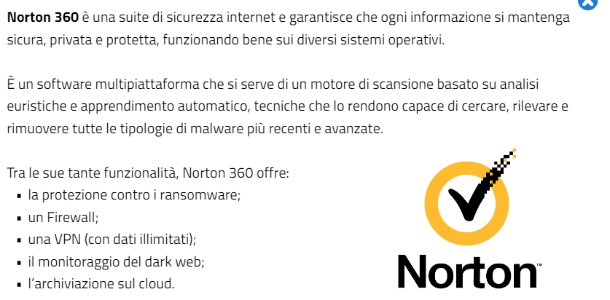
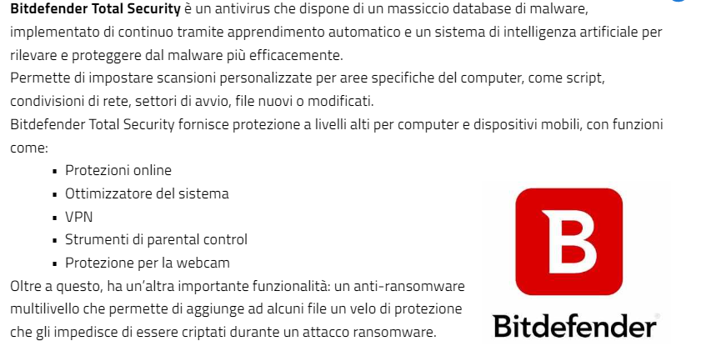
Strumenti di protezione……..ANTIVIRUS

Slide 23
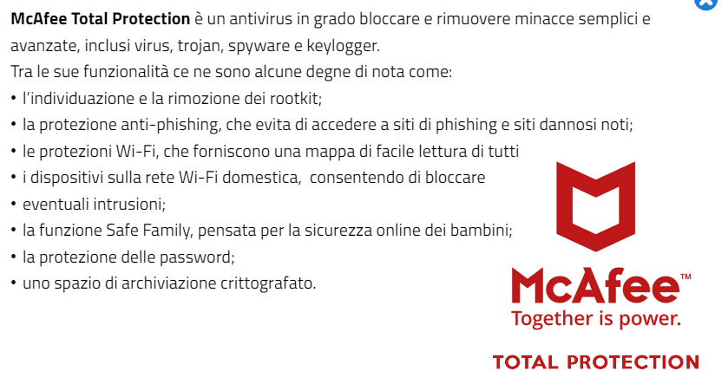
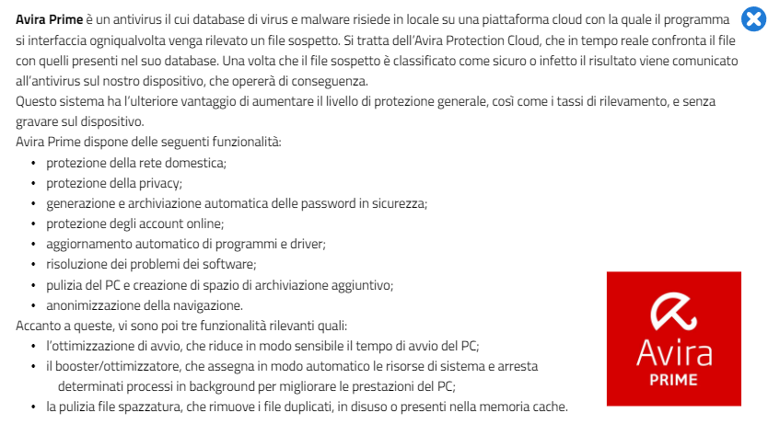
Strumenti di protezione…….ANTIVIRUS

Slide 24
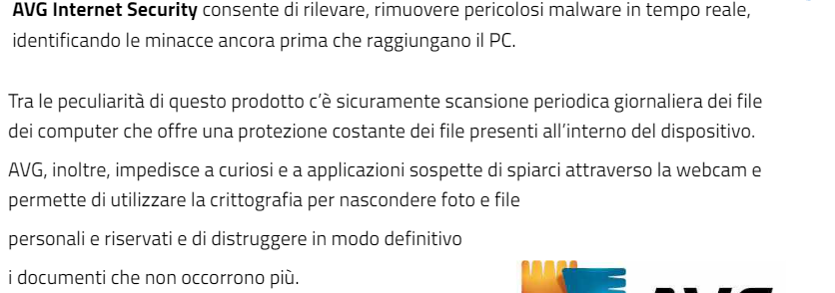
Strumenti di protezione……..ANTIVIRUS

Slide 25
Strumenti di protezione……..FILTRI ANTISPAM
Filtri antispam: sono programmi o servizi che consentono di identificare e bloccare in modo preventivo un contenuto come appartenente alle mail indesiderate. Rientrano in questa categoria pubblicità, truffe malware, worm. Con il termine Spam si indica l’invio di un’alta frequenza di messaggi di posta elettronica generalmente a valore pubblicitario. La frequenza da sola, in certi casi, è sufficiente a rappresentare un problema, al punto che molti servizi di webmail hanno già integrato un filtro. Va aggiunto che al problema dello spam se ne aggiunge un altro cioè il phishing che si serve proprio delle mail per sottrarci dati e identità. Gli antispam analizzano le mail servendosi di particolari algoritmi che riconosciuto lo spam lo archivia in un’apposita cartella da cui l’utente può confermare o meno la natura di spam della mail. Si servono di tecnologie differenti tra cui la più comune si basa sull’analisi del testo alla ricerca di frasi tipiche. Dal numero di occorrenze di queste frasi il programma calcola la probabilità che la mail in questione sia effettivamente spam. Tra i principali antispam si segnalano:

Slide 26
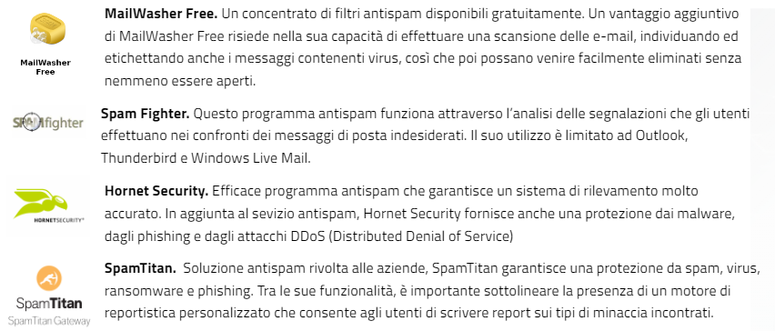
Strumenti di protezione……..FILTRI ANTISPAM

Slide 27
Strumenti di protezione…….per attacchi Dos e DDos
ATTACCHI IN RETE (DoS e DDoS)
Quando si parla di un attacco finalizzato all’interruzione di un servizio di rete si utilizza la sigla DoS (Denial of Service). È una tecnica che prevede l’invio di un consistente e continuo flusso di dati verso l’obiettivo causando il rallentamento del servizio o il crash. Gli attacchi DoS possono essere eseguiti anche in modo coordinato e distribuito. In questo caso si parla di attacco DDoS. Tali attacchi sono indirizzati principalmente a siti di grandi aziende o di una certa importanza.

Slide 28
Strumenti di protezione…….. per attacchi Dos e DDos
Honeypot: è a tutti gli effetti un’esca, utilizzata per attirare l’attenzione di un eventuale attaccante verso un insieme di dati di nessuna importanza e per ottenere informazioni preziose sul modo in cui opera. Può essere sia una componente software che hardware.
Intrusion Detection System (IDS): è un Sistema di sicurezza che effettua il monitoraggio continuo del traffico di rete, per individuare potenziali attività sospette come intrusioni ed attacchi.
Rispetto al solo firewall, l’IDS effettua un’analisi molto più approfondita, fornendo indicazioni relative al tipo di attacco, l’indirizzo di origine dell’intrusione e l’indirizzo di destinazione.
L’IDS può essere di tipo hardware o software e si configura come un sistema di vigilanza che riconosce e segnala l’attacco creando un messaggio di sistema che descrive l’evento. In caso di effettivo attacco, non solo questo viene rilevato, ma anche identificato, così da avere tutte le informazioni necessarie per neutralizzarlo.
Tipicamente un IDS è costituito dai seguenti componenti: uno o più sensori posizionati in punti nevralgici della rete e utilizzati per raccogliere le informazioni, una console utilizzata per monitorare lo stato della rete, un motore, ossia un server, che si trova solitamente su una piattaforma cloud, che analizza i dati prelevati dai sensori e provvede ad individuare eventuali falle.
IPS: oltre al firewall e all’IDS c’è l’IPS (Intrusion Prevention System), ovvero il sistema di prevenzione delle intrusioni. L’IPS monitora pacchetti dati in arrivo alla ricerca di minacce che possono far partire un attacco verso il sistema, esattamente come l’IDS. A differenza dell’IDS, tuttavia, una volta rilevato un pacchetto potenzialmente dannoso, che potrebbe dar luogo a un’intrusione l’IPS lo blocca e previene l’attacco. La differenza tra IDS, IPS e Firewall è il livello su cui agiscono. IDS e IPS si muovono all’interno della rete, sondando i dati in cerca di tentativo di attacco, registrandoli e segnalandoli agli amministratori (IDS) o bloccandoli direttamente (IPS).
I Firewall, invece, filtrano il traffico tra il singolo computer e la rete, in entrambe le direzioni, a seconda delle regole impostate.

Slide 29
Altri Strumenti di protezione…….. Per la tutela dei dati
Il controllo degli accessi fisici alla stanza dove sono collocati i dispositivi informatici. Nei luoghi di lavoro si dovrebbero predisporre i locali che ospitano server e dispositivi di rete con porte blindate e sistemi di riconoscimento e sorveglianza associati. Se l’accesso è tramite password, sceglierne una sicura e cambiarla periodicamente.
Strumenti utili a rendere sicuri i dati assegnando ad esempio specifiche identità digitali agli utenti e ai clienti, gestendo tali identità tramite funzione dedicata, classificando in maniera adeguata le informazioni da proteggere e i relativi permessi di accesso. La difesa dei dati deve garantire la loro confidenzialità(o riservatezza), cioè i dati devono essere accessibili esclusivamente ai soggetti autorizzati, alla loro integrità quindi completi e non corrotti da utenti non autorizzata da malfunzionamenti del sistema, disponibilità cioè l’accessibilità (CIA)deve essere garantita solo se richiesta da un soggetto autorizzato.
Il Penetration test che è una strategia di indagine analitica che ha lo scopo di esaminare la sicurezza del sistema, sfruttando le vulnerabilità precedentemente individuate per cercare di capire in che modo potrebbe venire un attacco. Per questo il Penetration test è anticipato da una fase denominata Vulnerability Assessment, che scansiona il sistema allo scopo di individuare eventuali bug, che possano costituire porte di accesso per i malintenzionati: vulnerabilità di autenticazione, debolezze nelle configurazioni, falle nel controllo degli accessi ecc. Il Vulnerability Assessment è un test di sicurezza proattiva, utile per mettere alla prova la sicurezza dell’infrastruttura di rete e dei sistemi informatici ed individuare le eventuali vulnerabilità e rischi di intrusione.

Slide 30
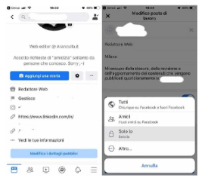
Strumenti di protezione…….. Sui social network
Lo svantaggio dei social network è quello della protezione della privacy, che spesso è causata dalla condivisione dei propri dati in rete. I contenuti che spesso si pubblicano sono semplici fotografie ma possono essere anche notizie intime o private a cui potrebbero accedere tutti coloro che fanno parte della nostra rete di contatti.
Uno strumento di tutela a disposizione sui social, (ad esempio Facebook), è dato dalla possibilità di definire il livello di visibilità del contenuto che può essere visibile da tutti o limitato a un gruppo di persone o solo a noi stessi

Slide 31
Buone pratiche……..
In ambienti di lavoro seguire il principio del privilegio minimo (o least privilege) significa che ogni utente, programma, processo o dispositivo connesso abbia solo i privilegi minimi necessari per eseguire la sua mansione o la sua funzione. Durante un attacco informatico il cybercriminale effettua in primo luogo una ricognizione per raccogliere quante più informazioni possibili sull’obiettivo prima dell’attacco. Il criminale interagisce con il sistema utilizzando strumenti per rilevare porte aperte, host accessibili e una mappatura della rete. In questa fase la porta può essere aperta anche dall’interno da parte di un dipendente che operi come insider con interessi malevoli.

Slide 32
Buone pratiche……..
Aggiornamenti degli applicativi e del sistema operativo….
Proteggere i propri dati con la crittografia: l’encryption (o crittografia) è un metodo per codificare i messaggi in un formato illeggibile per chi non è autorizzato a farlo, ed è il modo migliore per tenere i dati al sicuro da spie, ladri o divulgazioni accidentali. La crittografia utilizza algoritmi per trasformare dati leggibili (plaintext) in un formato illeggibile (Cyphertext). In generale le soluzioni da considerare sono due: full-disk encryption, con cui si va a crittografare l’intero disco, o il file-level encryption in cui vengono compilati elenchi di file e regole per crittografare i file creati dalle applicazioni.
Backup: Si intende la creazione di una copia di sicurezza delle informazioni e dei file presenti in un dispositivo che viene poi ospitata in una collocazione secondaria. Può essere eseguito in modo continuo a con scadenze programmate. Può essere fatto quindi su un dispositivo esterno oppure su una piattaforma cloud. Per i documenti di particolare rilevanza conviene fare un doppio backup. Gli strumenti di backup possono essere già integrati nel sistema operativo o optare per un software specifico prodotto da terze parti che consente di attivare variabili e funzionalità aggiuntive (es. la destinazione, la crittografia, la protezione con password).Il backup può essere completo, se tutti i dati del dispositivo sono duplicati e salvati, incrementale vengono copiati e salvati solo i file modificati rispetto al backup incrementale precedente, differenziale contiene tutti i dati modificati dall’ultimo backup completo.

Slide 33
Buone pratiche……..sulla crittografia
La crittografia nasce molto tempo prima dei computer ed è stata utilizzata, almeno in ambito militare, fin dall’antichità.
Ci sono due casi in cui è necessario avvalersi della crittografia:
Quando l’informazione deve essere conservata sul posto e dunque protetta da «accessi non autorizzati;
Quando l’informazione deve essere trasmessa, la cifratura è necessaria perché sono possibili intercettazioni che pregiudicherebbero la confidenzialità e l’integrità della comunicazione.

Slide 34
Buone pratiche……..sulla crittografia
La crittografia è oggi alla base di tutta la sicurezza delle reti e benché questa materia sia in continua evoluzione per ricercare metodi, tecniche e tecnologie che rendano sempre più sicuri i dati e le comunicazioni quelle più conosciute ed utilizzate sono:
La crittografia a chiave simmetrica e quella a chiave asimmetrica.
Caratteristiche:
Nella crittografia a chiave simmetrica si usa una sola chiave segreta che serve sia per cifrare che per decifrare e deve essere nota sia al mittente che al destinatario. Il funzionamento si articola in 3 passaggi:
  Il mittente cifra il messaggio con la chiave segreta;
  Il mittente trasmette il messaggio cifrato attraverso un canale, tipicamente insicuro nel senso che può essere intercettato;
  Il destinatario riceve il messaggio e lo decifra con la stessa chiave.
Sebbene questa crittografia garantisce la riservatezza e la confidenzialità alle sole persone che conoscono la chiave ed inoltre consente di criptare molto veloce presenta una sua debolezza perché un uso diffuso della stessa chiave tra più utenti la rende vulnerabile, inoltre c’è il problema dello scambio delle chiavi che si moltiplicano se devo comunicare con più utenti.

Slide 35
Buone pratiche……..sulla crittografia
Nella crittografia asimmetrica le chiavi sono due:
Se uso la prima chiave per cifrare devo usare la seconda per decifrare;
Se uso la seconda per cifrare devo usare la prima per decifrare;
CONOSCERE UNA DELLE DUE CHIAVI NON MI DA NESSUNA INFORMAZIONE SULL’ALTRA
Ma cosa fare con le due chiavi:
Associamo ad ogni persona una coppia di chiavi:
  Una chiave segreta o privata che solo quella persona conosce e possiede;
  L’altra chiave la chiamiamo pubblica e la inseriamo in un apposito registro che tutti possono consultare.

Slide 36
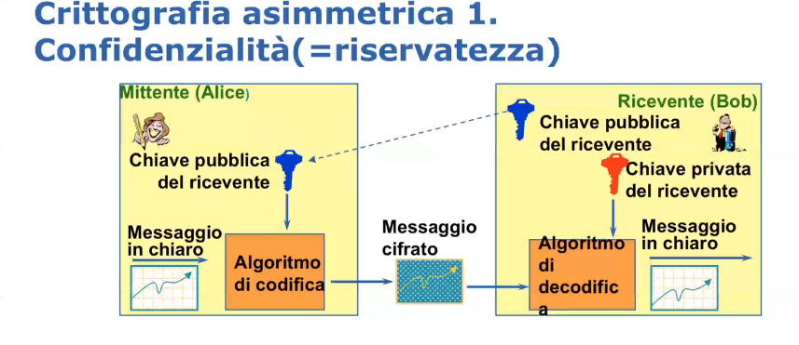

Slide 37
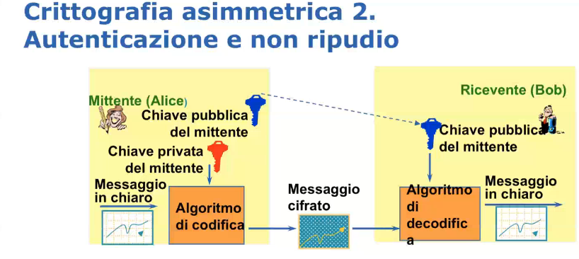

Slide 38
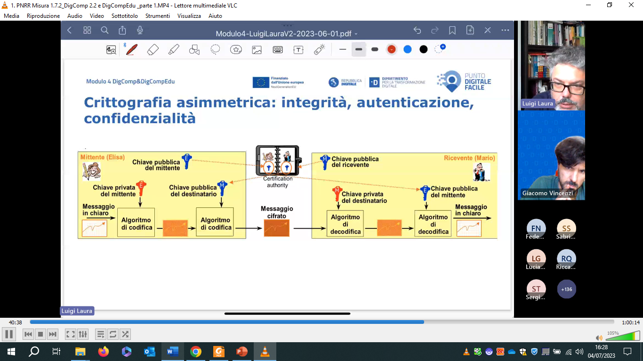

Slide 39
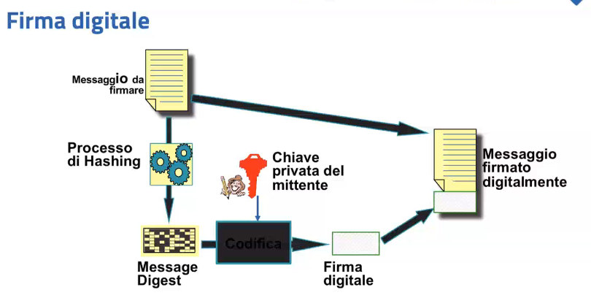

Slide 40
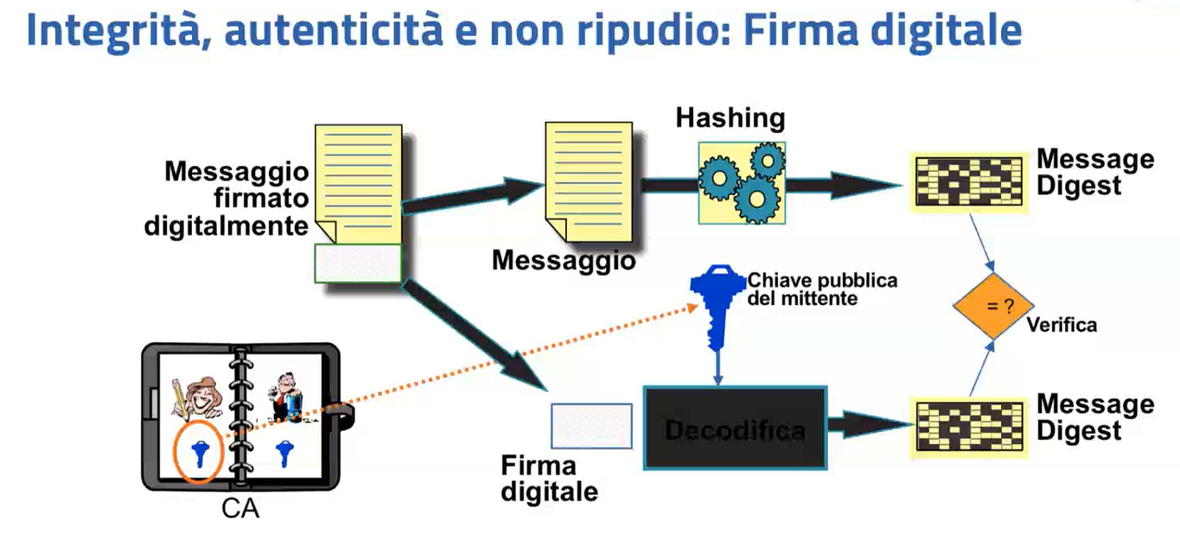

Slide 41
Buone pratiche……..
Rendere sicure le password
Regole e buone pratiche per rendere sicura una password:
Tenere nascosta la password
Non trascriverla su fogli o database accessibili
Non memorizzarla quando viene immessa su un dispositivo non personale
Non comunicarla a chiunque
Contenere un buon numero di caratteri, almeno 10
Contenere cifre, caratteri maiuscoli e minuscoli, caratteri speciali
In alcuni casi le regole precedenti dovranno essere rafforzate con sistemi a più fattori che innalzano i livelli di sicurezza, con cui si richiedono all’utente ulteriori informazioni per provarne la sua identità. I sistemi di autenticazione forte prevengono i furti di identità, lo spoofing, il phishing. Il Multi-Factor Authentication (MFA) si basa sulla conoscenza (qualcosa che si sa es. password, domanda di sicurezza, pin), sul possesso (dispositivo token, smart card ecc.), e sull’inerenza (un dato biometrico dell’utente quale impronta digitale, riconoscimento vocale, riconoscimento facciale ecc.). Un sistema a 2 fattori è quello che utilizza l’OTP (One Time Password) che viene generata in maniera randomica secondo uno specifico algoritmo e che ha una durata temporale limitata. Altro sistema è la conferma password via SMS.

Slide 42
Buone pratiche……..
Proteggere file e cartelle con password
Ad esempio utilizzare le funzioni dell’applicativo (ad es. word, excel, access ecc.) per proteggere archivi con password
Utilizzare le cifrature con password anche su backup fatti in cloud;
Applicare password e cifratura anche a pen drive e dischi esterni. Per la cifratura dei dati di una chiavetta esistono diversi software, uno tra questi è Vera Cript, in grado di nascondere il contenuto in un unico file segreto.

Slide 43
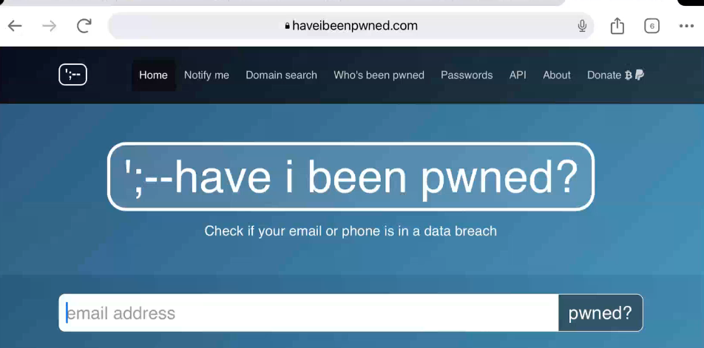
GLI attacchi alla posta elettronica

Slide 44
Sugli attacchi in rete…..
È importante sapere che i cybercriminali hanno a disposizione numerosi codici malevoli che permettono loro di scandagliare la rete e scatenare gli attacchi. Alcuni strumenti a loro disposizione sono:
E-mail Account Compromise (EAC). È un attacco la cui finalità è quella di compromettere l’account di posta elettronica. Normalmente i cybercriminali non sono interessati alla corrispondenza quanto piuttosto ad ottenere accessi ad altri account. Cadendo in richieste fraudolente provenienti dall’account di posta compromesso, per chiedere riscatti ecc.
Attacchi spoofing sono alla base delle tecniche criminali più utilizzate per veicolare malware di ogni tipo e si basa sulla falsificazione di diverse informazioni, come ad esempio l’identità di un host o il mittente di un messaggio, che potrebbe essere anche lo stesso che lo riceve.
Attacchi Thiefing. Con questo termine si intende l’attività che consiste nel rubare servizi informatici sfruttando l’assenza di misure adeguate di sicurezza. Quello più frequente è quello di ricercare reti wireless non protette in una zona circostante. Il Thiefing è un concetto generale. Altri tipi di attività come il wardriving (attività della rete wi-fi altrui scandagliando l’etere attraverso un dispositivo chiamato sniffer. Lo sniffer non è necessariamente uno strumento dannoso, spesso viene utilizzato per monitorare lo stato e il traffico di rete. Il Cracking segue la fase di wardriving e identifica la decifrazione della password della rete wi-fi bersaglio
Attacchi keylogger. Con questo termine si intende un software o un hardware collegato la PC che monitora e registra le sequenze di tasti digitate su una tastiera.

Slide 45
GLI attacchi alla posta elettronica……strumenti e buone pratiche
La risposta agli attacchi di posta elettronica sono i filtri antispam, programmi che smistano la posta sicura da quella indesiderata. A seconda di come sono configurati possono eseguire una serie di operazioni tra cui:
Identificare i messaggi di spam in base ad alcuni elementi di tipo testuale e contenutistico;
Bloccare i messaggi provenienti da una lista di mittenti specifici;
Impostare la visualizzazione dei messaggi come testo e non come html;
Inserire una lista di distribuzione con l’elenco dei mittenti i cui messaggi non devono essere mai bloccati;
Impedire che messaggi provenienti dai propri contatti finiscano nella cartella dello spam.
Può sembrare una piccolezza, a affidare anche solo parte delle proprie password a un sistema biometrico ci da maggiore tranquillità in tema di sicurezza.

Slide 46
Strumenti e buone pratiche…..Sistemi biometrici
Quando si parla di riconoscimento biometrico si intende un sistema informatico che consente di indentificare una persona in base ad alcune sue principali caratteristiche biologiche (ad esempio impronte digitali, caratteristiche vocali e facciali). Alla base dei sistemi biometrici ci sono sia delle componenti hardware che software. I sistemi hardware acquisiscono i dati, le componenti software analizzano i dati raccolti e recuperano l’identità della persona operando un confronto sulla base di informazioni precedentemente acquisite.
Tra i sistemi biometrici citiamo:
Il riconoscimento dell’iride che è al momento il sistema di autenticazione più affidabile
Il riconoscimento della topografia facciale
Riconoscimento di pattern vocali
Riconoscimento della retina
Riconoscimento della geometria della mano
Riconoscimento delle impronte digitali
I dati biometrici si stanno diffondendo velocemente nell’home banking, e-commerce, servizio al cittadino, SPID.

Slide 47
Buone pratiche……..il riconoscimento di siti falsi
Diffidare di quelle offerte che terminano in poche ore e che alla conclusione dell’ordine ci richiedono dati che abitualmente sono memorizzati e che non immettiamo ogni volta. Potremmo ritrovarci con un ordine che non risulta sul nostro fornitore e le credenziali possano essere usate par fare altri acquisiti fino a quando ci rendiamo conto della sofisticata truffa e blocchiamo la carta.
Tipo di connessione: controllare che il sito sia https e non http. Il sito https utilizza i certificati e quindi i dati trasmessi vengono criptati e come tali riservati e integri;
URL: leggere bene l’indirizzo spesso un solo carattere può differire da quello originale;
La reputazione: è un indicatore importante da osservare. Scoprire la reputazione di un sito è abbastanza facile, basta collegarsi alla home page di un motore di ricerca ed effettuare un’indagine riguardo alle opinioni e alle recensioni;
La qualità: nei siti non autentici spesso sono contenuti errori di ortografia, testi incomprensibili, testi misti italiano-inglese, anomalie e imprecisioni sui prodotti.

Slide 48
Le tecniche dell’ingegneria sociale
Il social engeenering (Ingegneria sociale). È l’insieme di tecniche per estorcere dati personali per entrare nel sistema informatico delle vittime. Nello specifico ci si riferisce a una serie di strategie applicate dai Cybercriminali volte a indurre gli utenti a cliccare su siti infetti, estorcere dati riservati facendo leva sui loro interessi e debolezze. Si tratta quindi di tecniche psicologiche basate sullo studio del comportamento umano.
I meccanismi mentali utilizzati per agganciare e ingannare gli utenti si basano su:
Offerta di una ricompensa: l’utente viene contattato con la promessa di un investimento vantaggioso, un’offerta unica di lavoro, un gadget tecnologico molto costoso, un premio per essere da tempo cliente di una società;
La finta vittima: l’utente viene sensibilizzato su un caso delicato, ad esempio una persona rimasta senza soldi o con il conto corrente bloccato, per il quale viene richiesto il versamento di una piccola somma di denaro a fronte di una ricompensa. Sfrutta quindi la generosità e un possibile senso di colpa nei confronti di persone meno fortunate.
L’inganno delle autorità: il cybercriminale contatta l’utente spacciandosi per ente istituzionale come la Polizia, o come direttore della banca, come esca per estorcere dati all’utente.

Slide 49
ALTRE tecniche dell’ingegneria sociale
Scareware: l’haker induce la vittima a scaricare ed installare un software infetto facendo leva sulla paura (scare) e sull’urgenza. Spesso questo avviene con l’invio di e-mail o pup-up che appaiono sui sisti web, e che comunicano alla vittima che il suo device è stato infettato da un virus o un malware e che la invitano ad agire in fretta per liberarsene, scaricando un file o cliccando su un link;
Pretexting: il cyber criminale contatta telefonicamente la propria vittima simulando una situazione particolare. Utilizzando un pretesto crea empatia con la vittima, per esempio fingendosi un dipendente bancario o di un ufficio pubblico, in modo da ottenere le informazioni di cui ha bisogno;
Baiting: in questo caso l’hacker adesca le vittime sfruttando la loro curiosità ed inducendole ad effettuare un’azione tramite un’esca (bait). Ad esempio il cybercriminale lascia incustodito un supporto di memorizzazione (chiavetta USB, cd, hard disk) contenente codice maligno. La vittima, colta da curiosità inserisce il dispositivo nel proprio computer fornendo accesso al proprio dispositivo o all’intera rete aziendale.

Slide 50
NUOVI METODI E STRUMENTI dell’ingegneria sociale
Truffe con sms (o smishing): è una variante del phishing che si realizza via sms anziché via mail. Le tecniche di social engineering raccolgono informazioni per poi creare sms credibili e realistici;
Notifiche da browser : sono armi subdole che sfruttano il click sul Si da parte dell’utente per dirottarli su siti malevoli;
QR code malevoli: una volta scansionato per portare l’utente su destinazioni pericolose;
Video o audio Deepfake: con la nuova frontiera dell’Intelligenza Artificiale anche gli hacker stanno sviluppando la possibilità di registrare audio e video realistici per simulare l’aspetto fisico o il tono di voce di una persona specifica: per esempio di un amministratore delegato che richiede ad un dipendente di effettuare un bonifico a un conto internazionale.

Slide 51
Come proteggersi dall’ingegneria sociale
Cercare di identificare, a partire da mittente, l’indirizzo che abbia una identità facilmente identificabile;
Diffidare di messaggi invitanti che ti richiedono di cliccare su un link;
Non fornire mai dati personali in risposta a richiesta di conferma.

Slide 52

Arrivano le IA: lati negativi…
Possibilità di creare contenuti visivi, filmati, o discorsi falsi.
Deepfake: Immagini, video e registrazioni audio di eventi o di
persone generati dall 'IA (Intelligenza Artificiale) che non sono realmente
avvenuti (ad esempio, discorsi di politici, volti di personaggi famosi in scene pornografiche). Questi possono essere impossibili da distinguere da quelli reali.

Slide 53
DEFINIZIONE DI CLOUD
(National Institute of Standards and Technology )
“Il cloud computing è un ambiente di esecuzione elastico che consente l'accesso via rete e su richiesta ad un insieme condiviso di risorse di calcolo configurabili (ad esempio rete, server, dispositivi di memorizzazione, applicazioni e servizi) sotto forma di servizi a vari livelli di granularità. Tali servizi possono essere rapidamente richiesti, forniti e rilasciati con minimo sforzo gestionale da parte dell’utente e minima interazione con il fornitore.»

Slide 54
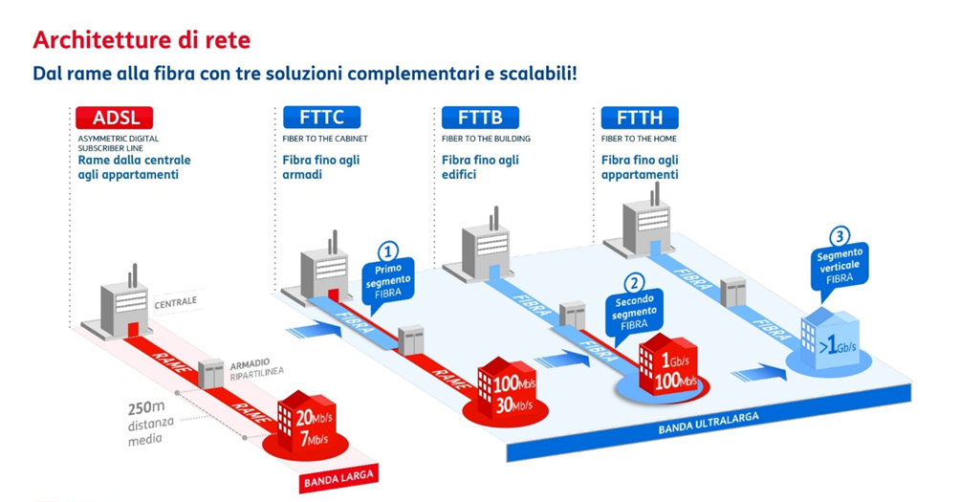
Infrastrutture in fibra ottica Presupposto per il cloud

Slide 55
Le caratterisitche principali del cloud
Self-service su richiesta: un cliente può unilateralmente richiedere nei vincoli fissati dal contratto risorse computazionali, come tempo macchina, risorse di memorizzazione
Accesso a banda larga: le risorse sono raggiungibili tramite la rete, la cui banda deve essere adeguata all’uso specifico richiesto (almeno 30MB)
Risorse comuni: le risorse di calcolo del fornitore vengono organizzate per servire più clienti, utilizzando il modello multi-tenant, in cui le risorse fisiche e virtuali sono assegnate dinamicamente a seconda della richiesta dei clienti. Le risorse offerte sono indipendenti dalla loro locazione fisica, ovvero il cliente generalmente non ha né il controllo né la conoscenza dell'esatta locazione fisica delle risorse a lui fornite.
Elasticità: le risorse possono essere fornite rapidamente ed elasticamente, ed in alcuni casi anche automaticamente, per incrementare velocemente la capacità computazionale, ed allo stesso modo possono essere rapidamente rilasciate per decrementare la capacità computazionale. Dal punto di vista dell'utente le risorse disponibili appaiono illimitate, e possono essere richieste in qualsiasi quantità ed in qualsiasi momento.
Servizi monitorati: i sistemi cloud controllano ed ottimizzano automaticamente l'utilizzo delle risorse, Il monitoraggio dell’utilizzo dei servizi è molto importante per permettere al fornitore di reagire ad eventuali picchi di richiesta allo scopo di garantire al cliente la Qualità del Servizio promessa. L'utilizzo delle risorse può essere monitorato e riportato trasparentemente sia per il fornitore che per il cliente.

Slide 56
modelli di servizio
INFRASTRUCTURE AS A SERVICE (IAAS)
Il modello di servizio Infrastructure as a Service prevede che il servizio offerto consista in una infrastruttura con capacità computazionale, di memorizzazione, e di rete, sulla quale l’utente possa installare ed eseguire il software a lui necessario, dal sistema operativo alle applicazioni. Nel caso di servizio computazionale, l’utente può richiedere al fornitore di servizi un insieme di macchine virtuali, sulle quali può installare (o richiedere che venga installato direttamente dal fornitore stesso) i sistemi operativi ed i software necessari a risolvere il suo problema. L’utente può richiedere che le macchine virtuali siano connesse tra di loro da una rete virtuale. Le macchini virtuali sono raggiungibili per la loro gestione ed utilizzo tramite l’interfaccia offerta dal fornitore del servizio. Una volta che le macchine virtuali sono state assegnate all’utente, egli può richiederne delle nuove o rilasciarne alcune, in base alle sue esigenze. Nel caso di servizio di memorizzazione, invece, l’utente può richiedere uno spazio di memorizzazione per caricarvi i suoi dati e, successivamente, può aumentarlo o ridurlo a seconda delle sue esigenze.

Slide 57
modelli di servizio
PLATFORM AS A SERVICE (PAAS)
Il modello di servizio Platform as a Service prevede che il fornitore del servizio metta a disposizione dell’utente una interfaccia di programmazione (API) con la quale l’utente può scrivere applicazioni che interagiscono con il servizio. Le specifiche funzionalità offerte dalla API dipendono dal servizio offerto, e la loro esecuzione viene assicurata dal fornitore del servizio. Il fornitore può mettere a disposizione dell’utente anche un ambiente di sviluppo (e di testing) per le applicazioni che sfruttano le sue API. Un esempio di servizio cloud di tipo PaaS è costituito da Windows Azure Compute, che permette di utilizzare il framework .NET per sviluppare applicazioni. Poiché utilizza IIS7, è anche possibile gestire applicazioni sviluppate utilizzando ASP.NET, Windows Communication Foundation (WCF) o altre tecnologie Web. Inoltre, supporta anche linguaggi quali PHP e Java.

Slide 58
modelli di servizio
SOFTWARE AS A SERVICE (SAAS)
Il modello di servizio Software as a Service prevede che il servizio offerto sia un'applicazione software che può essere utilizzata su richiesta. In questo caso, il fornitore del servizio installa l'applicazione nei propri data center, e fornisce agli utenti una interfaccia per utilizzarla, come ad esempio una interfaccia web. In alcuni casi, i servizi software potrebbero essere implementati dal loro fornitore usando altri servizi cloud a livello inferiore, cioè di tipo PaaS o IaaS. Un esempio di servizi cloud di tipo software è costituito da Google Apps, che fornisce tramite interfaccia web un insieme di applicazioni per ufficio, come posta elettronica, videoscrittura, foglio di calcolo e calendario.

Slide 59
Vantaggi e opportunita’
L’elasticità è un fattore rivoluzionario perché permetterà agli utenti e alle organizzazioni di svolgere rapidamente attività complesse precedentemente impedite da vincoli di costo o tempo. La possibilità di adattare l’intensità delle risorse quasi immediatamente consente un nuovo livello di sperimentazione ed evita i problemi derivanti dalla scarsità di risorse.
L’eliminazione delle spese di capitale ridurrà significativamente il fattore di rischio dei progetti permettendo una maggiore sperimentazione. I costi di avvio di un’operazione risulteranno ridotti, come anche i costi di errori o di chiusura. Nel caso in cui un’applicazione non necessiti più di determinate risorse, queste possono essere sospese senza spese aggiuntive o procedure di annullamento.
Il provisioning self-service dei server attraverso un semplice portale web anziché tramite un processo IT e una catena di approvazione complessi può ridurre le dispersioni nel modello di consumo, permettendo il provisioning e l’integrazione rapidi di nuovi servizi. Un sistema di questo tipo consente anche il completamento dei progetti in meno tempo, con meno rischi e un sovraccarico amministrativo minore rispetto al passato.
La riduzione della complessità contrasta quello che è stato per molto tempo un fattore frenante dell’innovazione IT. Dal punto di vista dell’utente finale, le soluzioni SaaS (Software as a Service) stanno introducendo un nuovo ambiente software adatto all’utente. Dal punto di vista dello sviluppatore, le soluzioni PaaS (Platform as a Service) semplificano enormemente il processo di scrittura di nuove applicazioni.

Slide 60
Vantaggi e opportunita’
Le economie di scala derivanti da
Costo dell’energia. Il costo dell’energia elettrica sta aumentando rapidamente e sta diventando l’elemento più importante del costo totale di proprietà (TCO) rappresentandone attualmente il 15%-20%. L’efficienza nell’uso dell’energia tende a essere decisamente inferiore nelle strutture più grandi rispetto a quelle di dimensioni ridotte.
Costi del lavoro per l’infrastruttura. Il cloud computing consente di ridurre decisamente i costi del lavoro a qualsiasi livello automatizzando molte attività di gestione ripetitive, ma le strutture più grandi possono registrare riduzioni maggiori rispetto a quelle di dimensioni ridotte. Un solo amministratore di sistema può seguire pochi server in una pubblica amministrazione tradizionale, mentre in un cloud data center lo stesso amministratore è in grado di seguirne migliaia.
Sicurezza e affidabilità. Sebbene sia spesso considerata come un possibile problema per l’adozione dell’ambiente cloud, la crescente esigenza di sicurezza e affidabilità favorisce le economie di scala a causa del livello di investimento prevalentemente fisso necessario per ottenere sicurezza e affidabilità operative. I grandi provider commerciali di servizi cloud sono spesso più adatti a garantire la competenza necessaria a risolvere questo problema rispetto al tipico reparto IT di un’azienda e ciò rende i sistemi cloud più sicuri e affidabili.
Potere di acquisto. Gli operatori di data center di grandi dimensioni possono ottenere sconti elevati sull’hardware acquistato rispetto agli acquirenti normali.

Slide 61
I potenziali VANTAGGI PER LA SICUREZZA
specializzazione del personale e presenza di strutture dedicate che permettono soluzioni di sicurezza di maggior qualità rispetto a quelle consuete;
migliori soluzioni per la business continuity e disaster recovery (ridondanza geografica, edge networks, riallocazione dinamica delle risorse, tolleranza ad attacchi, etc);

Slide 62
Cloud storage……
Il Cloud Storage è una modalità di archiviazione dei dati del computer in cui i dati i dati digitali vengono archiviati su server in località esterne.
I vantaggi del cloud storage sono:
I servizi cloud offrono spazi di archiviazione teoricamente illimitato
Quasi tutti i servizi offrono diversi Gigabyte gratuiti
Oltre a fornirci spazio, tutti questi servizi offrono applicazioni più o meno avanzate per la gestione dei file
Alcuni servizi cloud, e in particolare Google Drive, Dropbox e Onedrive, offrono strumenti per l’elaborazione dei file, spesso integrandosi con le funzioni di Microsoft Office e offrendo funzionalità alternative, che consentono anche di lavorare a più mani sui documenti in tempo reale
I servizi cloud storage mettono a disposizione non solo la memoria per la conservazione dei file, ma anche, indirettamente, la memoria di lavoro: per la gestione dei propri processi interni, usano in parte la potenza di calcolo e la memoria di lavoro delle loro aziende
Il vantaggio del cloud storage, forse il più importante, è che i nostri file saranno disponibili da qualunque dispositivo che abbia una connessione ad internet. Non dobbiamo preoccuparci di chiavette e hard disk.

Slide 63
Cloud storage più diffusi
Google Drive
Dropbox
One drive
MegaNZ
Nextcloud
Backblaze
Box

Slide 64
Proteggere la salute e il benessere
Le tecnologie digitali hanno modificato le nostre abitudini nella comunicazione, nella socialità e nello svago.
Questo cambiamento non è esente da rischi per la salute e il benessere personale.
Tutte le applicazioni, social, di messaggistica, ma anche i giochi e le piattaforme di intrattenimento, in caso di abuso possono introdurre serie problematiche con risvolti patologici quali:
Tecnostress
Dipendenza
Gaming disorder
Disturbi muscolo-scheletrici
Sovraccarico cognitivo

Slide 65
Nel dettaglio…..
Tecnostress
Si intende una sindrome causata dall’uso costante, spesso eccessivo delle tecnologie digitali. Il principale fattore che determina il tecnostress è l’intossicazione causata dall’eccesso di informazioni.
L’esposizione a livelli elevati di informazione, che superano la capacità di elaborarle, causa un importante disagio che spesso è associato ad alti livelli di ansia.

Slide 66
Nel dettaglio…..
Dipendenza da internet
La dipendenza da internet si manifesta quando le persone dedicano all’utilizzo dei servizi di rete una quantità di tempo ed energie tali da creare difficoltà e disfunzioni nelle fondamentali aree esistenziali (personale, familiare, scolastica, professionale). Le conseguenze possono essere gravi e si manifestano nell’impoverimento delle relazioni personali, in alterazioni dell’umore e della percezione del tempo, nella tendenza a sostituire il mondo reale con un luogo virtuale, oltre a malesseri fisici come problemi muscolo-scheletrici.

Slide 67
Nel dettaglio…..
Dipendenza da internet
Nello specifico, si possono evidenziare diverse tipologie di dipendenza da internet:
Dipendenza dal sesso virtuale;
Dipendenza da relazioni virtuali;
Dipendenza dal gioco online;
Dipendenza da shopping compulsivo on line;
Dipendenza da ricerca di informazioni.
Le ricerche più recenti mostrano che le persone più a rischio di sviluppare una dipendenza da internet sono i giovani uomini single, gli studenti universitari e le donne di mezza età.

Slide 68
Cyberbullismo e adescamento online
Tra i vari pericoli della rete vi è anche l’esposizione a contenuti non adatti del fruitore, condizioni che possono esporre a pericoli con gravi conseguenze non solo economiche ma anche psico-fisiche. Un focus va fatto sui seguenti fenomeni:
Cyberbullismo;
Grooming;
Sexting e revenge porn;
Cyberstalking.

Slide 69
Nel dettaglio……………..
CYBERBULLISMO
Insieme di azioni aggressive e intenzionali, continue, ripetute, offensive e sistematiche. Abitualmente sono attuate attraverso strumenti elettronici (messaggi, foto, video, telefonate) per provocare danni a un’altra persona, solitamente un coetaneo che non è in grado di difendersi, per vergogna, paura del ricatto o fragilità emotiva.

Slide 70
Nel dettaglio…..
Caratteristiche cyberbullismo
Difficoltà a contrastarlo, poiché avviene su larga scala e su diverse piattaforme di comunicazione;
Le persone che nella realtà conducono una vita normale possono diventare cyberbulli;
La mancanza di limiti spazio-temporali (il cyberbullo può produrre un attacco in qualsiasi momento della giornata);
Le conseguenze per la vittima di bullismo possono essere molto pericolose: possono cadere in depressione, perdere autostima, isolarsi ma in casi di particolare fragilità può ricorrere a gesti di autolesionismo ed anche più estremi.

Slide 71
Nel dettaglio…..
Grooming (o adescamento on line)
Si tratta di una manipolazione psicologica che adulti, potenzialmente abusanti, utilizzano, nelle chat o nei social network, per entrare in contatto con minori con l’obiettivo di realizzare un’attività sessualizzata.
Una volta stabilito un legame emotivo forte e di fiducia, raggiunto parlando di argomenti che più interessano la vittima, il focus delle conversazioni passa su argomenti di natura sessuale, arrivando a chiedere alla vittima foto intime ma anche incontri nel mondo reale.

Slide 72
Nel dettaglio…..
Sexting e revenge porn
Sexting indica l’invio di messaggi e immagini o video dal contenuto sessuale esplicito, tramite dispositivi digitali. Il rischio che ne deriva è quello che riguarda qualsiasi contenuto in rete: una volta inviato si perde il controllo di come viene condiviso o utilizzato e non è più possibile cancellarlo.
Tali immagini possono essere usati per umiliare o danneggiare la vittima andando a configurare quello che viene definito revenge porn.

Slide 73
Nel dettaglio…..
Cyberstalking
È caratterizzato dall’invio ripetuto, utilizzando gli strumenti di rete, di minacce esplicite e messaggi denigratori che hanno lo scopo di impaurire la vittima. Queste condotte possono sfociare in episodi di aggressione fisica.

Slide 74
Norme di comportamento per evitare i pericoli degli ambienti digitali
Non utilizzare reti pubbliche o aperte;
Non salvare le password dei propri account su computer pubblici o condivisi;
Non condividere dati personali e, in particolare fotografie, video o contenuti intimi;
Fare estrema attenzione quando si condividono foto o video di bambini, e non fornire informazioni che li riguardano;
Sui social network non dare amicizia a persone sconosciute;
Proteggere adolescenti e bambini attraverso l’uso del Parental Control la cui funzione è duplice: evitare l’accesso a siti poco sicuri o a reti non protette e controllo del tempo di navigazione e di utilizzo dei dispositivi digitali, con possibilità di impostare un limite di durata o di fruizione di determinate funzionalità. I genitori dovrebbero conoscere le password di accesso ai social da parte dei propri figli, stabilire con loro delle buone relazioni e prestare attenzione ai segnali di disagio. Alcuni studi dimostrano che l’esposizione dei bambini a contenuti inadatti (pronografici, razzisti, violenti o hate speech (espressioni di intolleranza rivolta alle minoranze)) possono causare disagi o traumi anche rilevanti.

Slide 75
Alucne Esercitazioni dimostrative
L’aggiornamento del sistema operativo quale misura per prevenire malware (windows, mac ios, android)
L’utilizzo del task manager di windows;
La crittografia dei file word ed excel;
Download e installazione di Veracrypt ;
Utilizzo di Veracript per cifrare cartelle o dischi da proteggere;
Effettuare il backup dei dati su una piattaforma cloud (Google Drive, Dropbox ecc.);
Backup dati su smartphone
Impostare sull’account mail il riconoscimento a due fattori;
Impostare il codice di accesso su smartphone e il riconoscimento con impronta digitale
Installare e configurare su smartphone il Parental Control
Ecc………..

